Slide 1
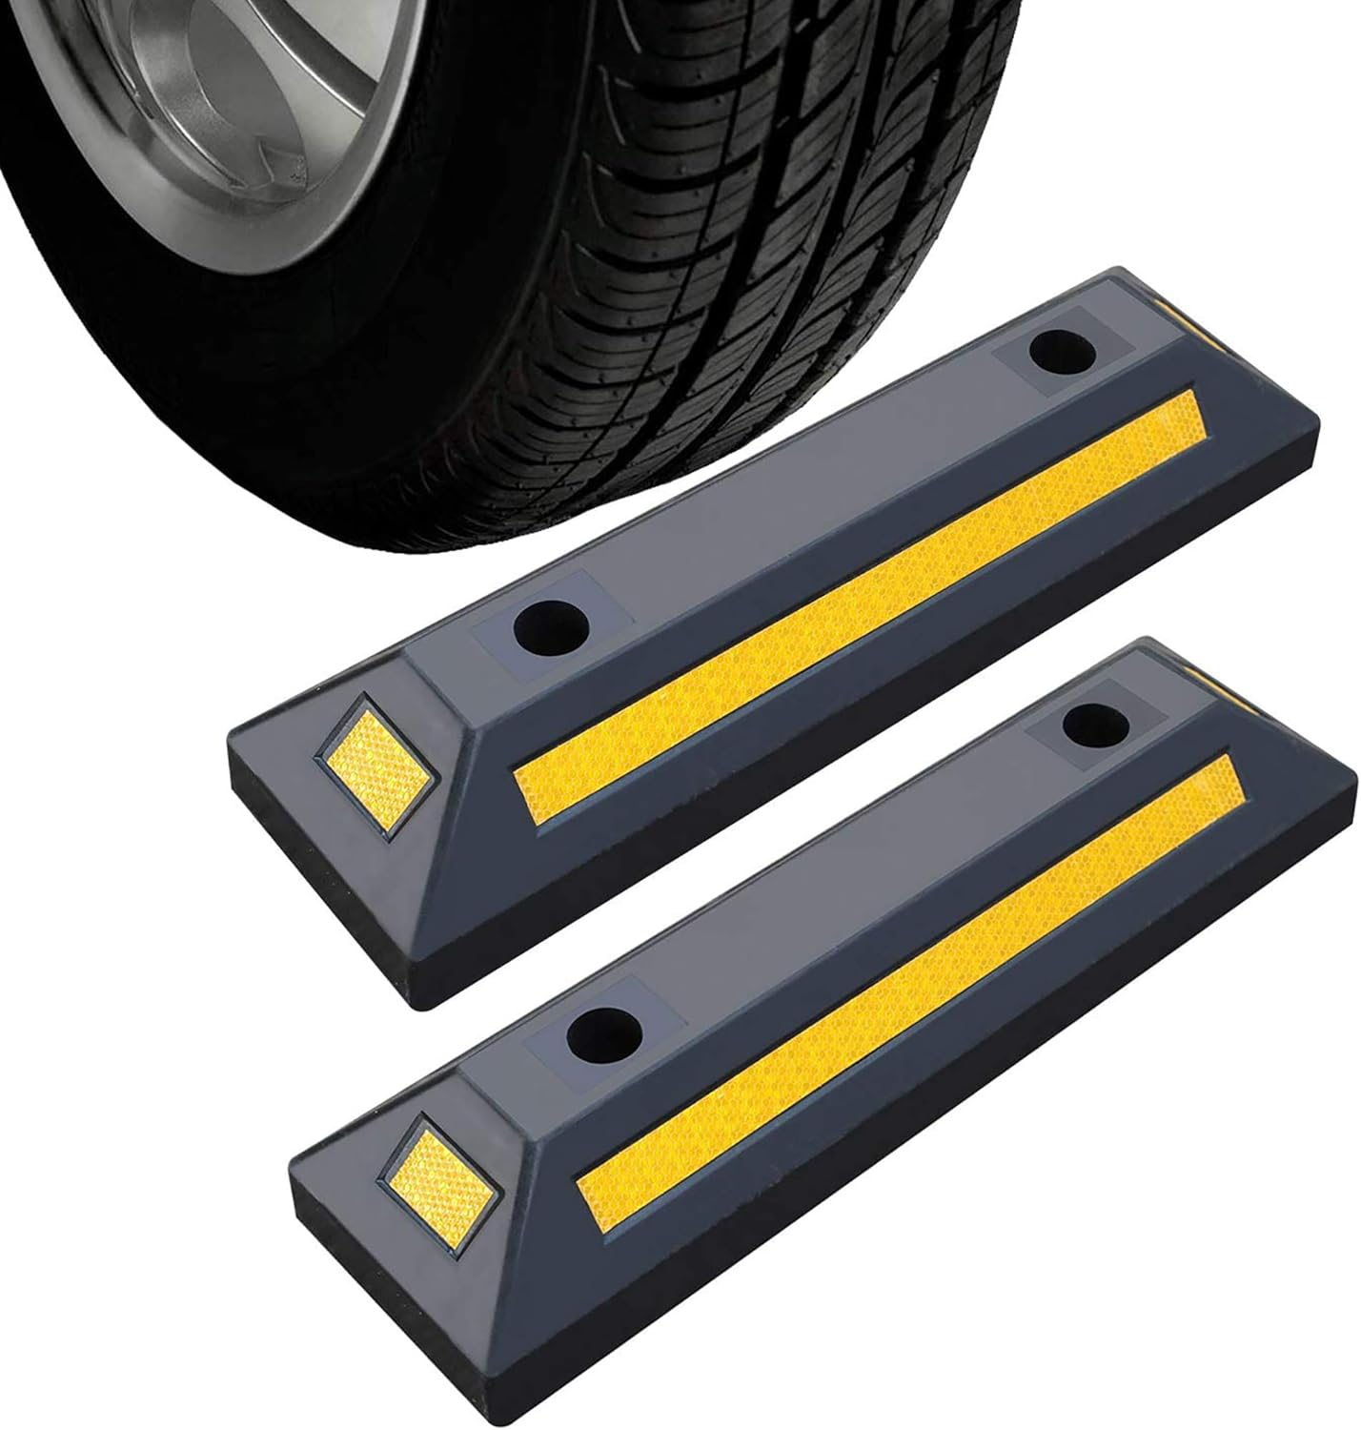
Kit de 2 Piezas de Topes De Estacionamiento De 56cm refractarios
Ideales para estacionamientos, zonas residenciales y comerciales. Fabricación Premium: Hechos con Fusión Polimérica, combinamos resistencia extrema con un diseño ligero. Fáciles de Instalar. Personalización Reflejante: El cuerpo es negro con franjas reflejantes de color personalizable para mayor seguridad y estilo. ESPECIFICACIONES Y MEDIDAS DISPONIBLES Tamaños: 56 cm x 15 cm x 10 cm

Slide 2
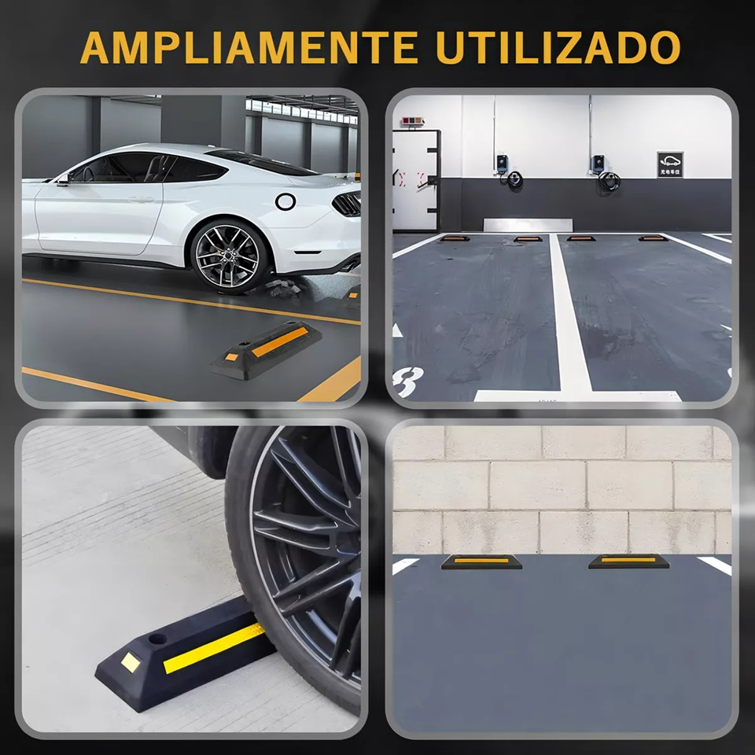
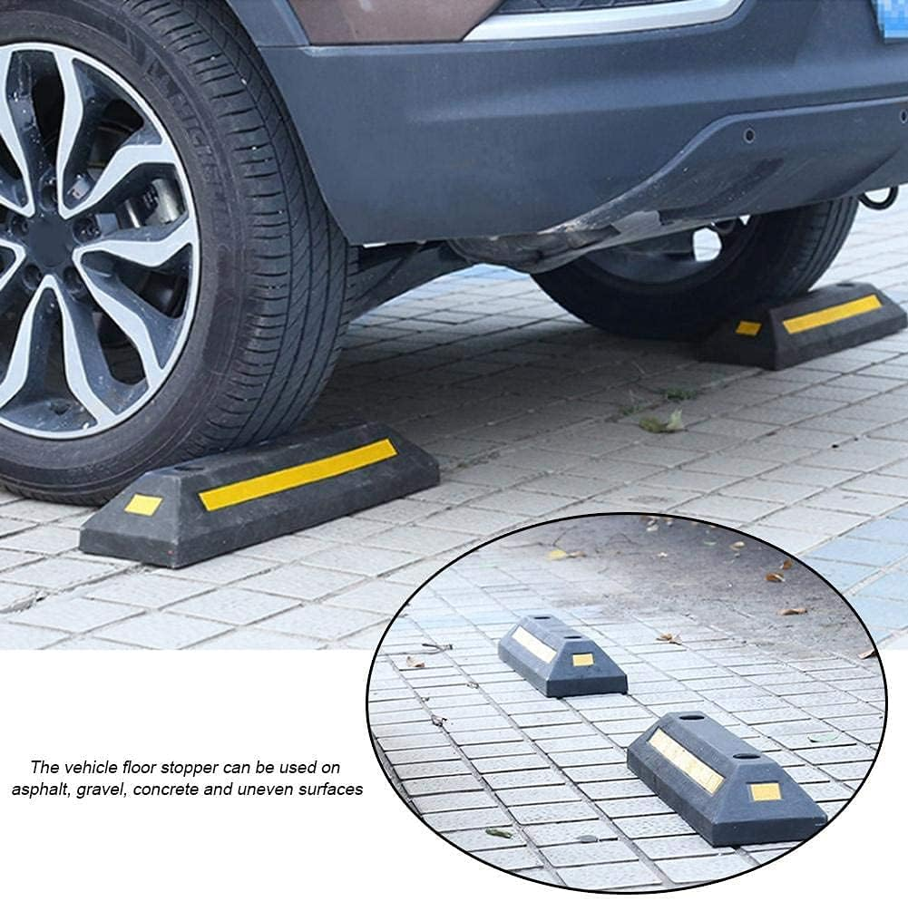

Slide 3
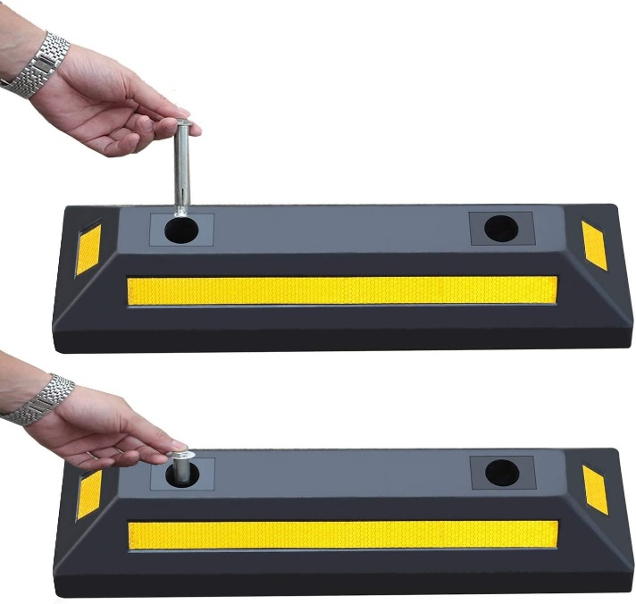
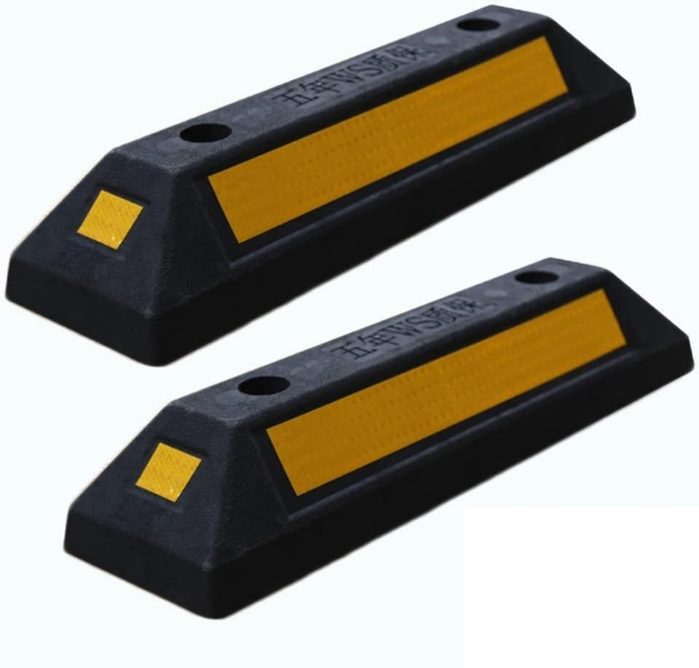
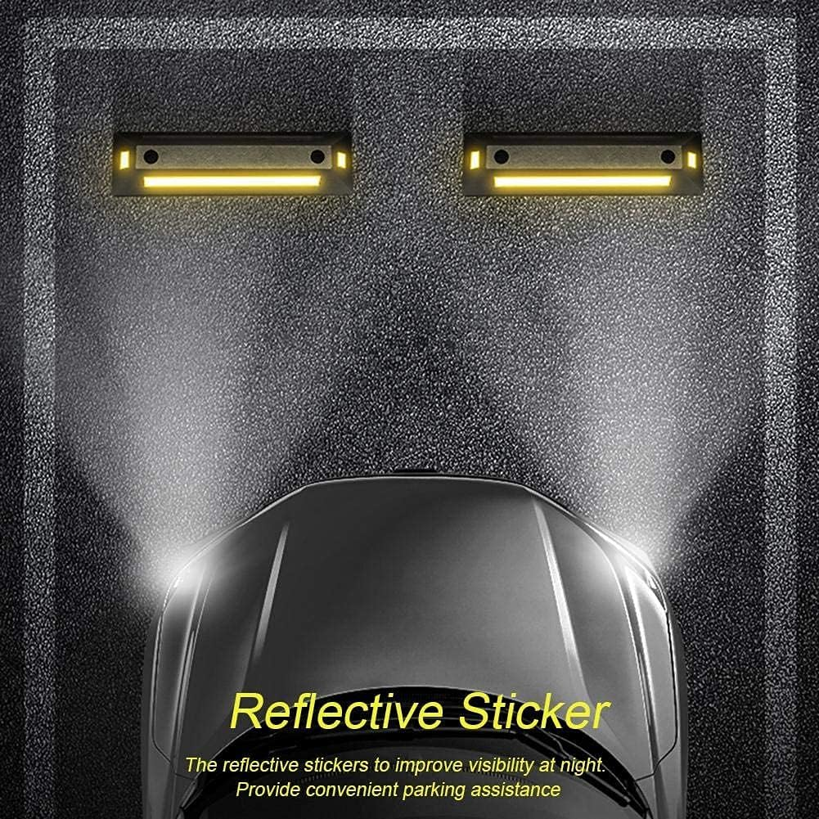
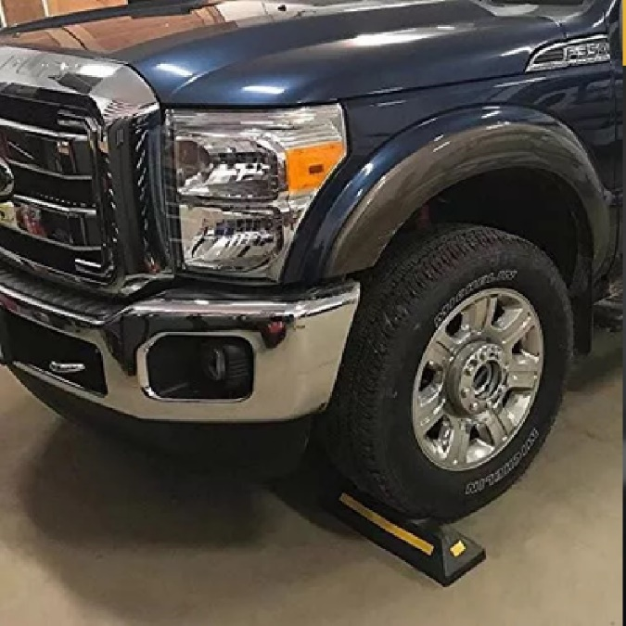
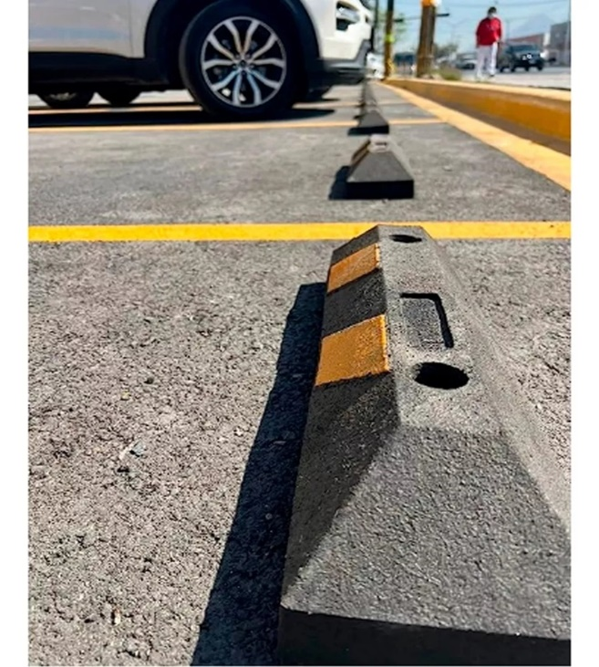
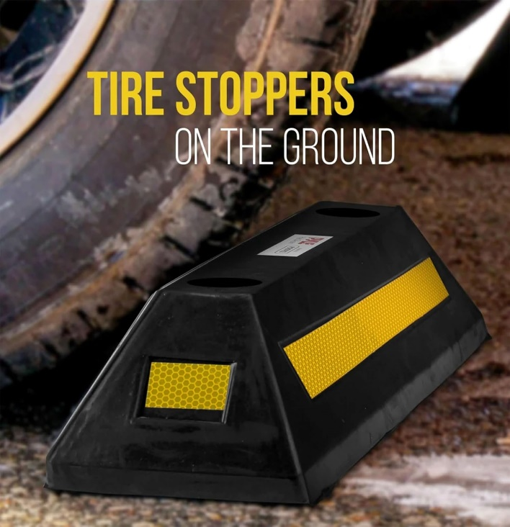
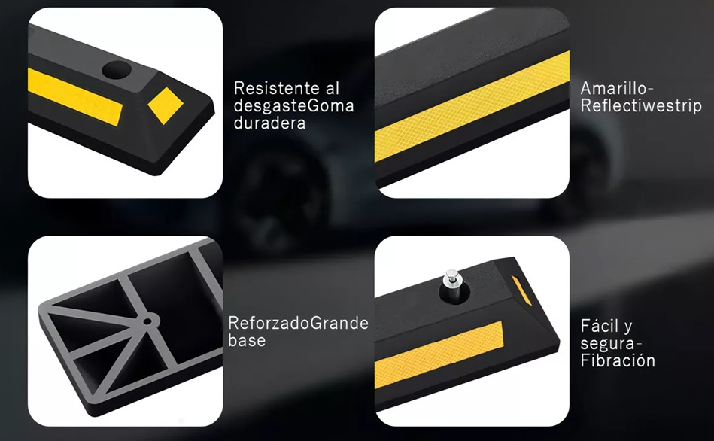

Slide 5
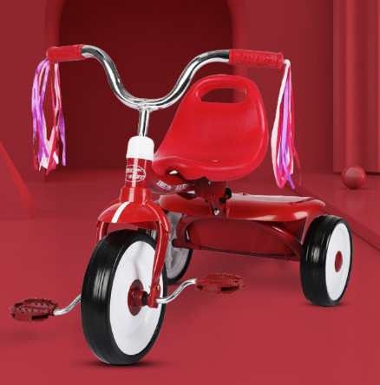
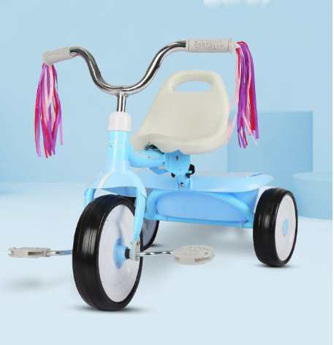
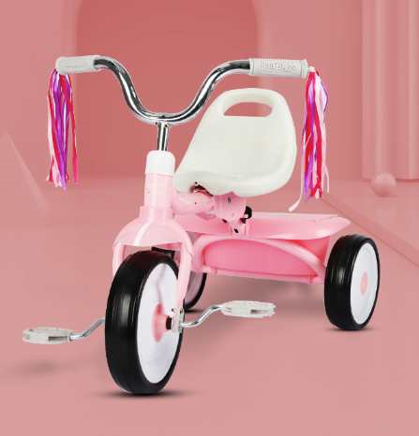

Slide 6
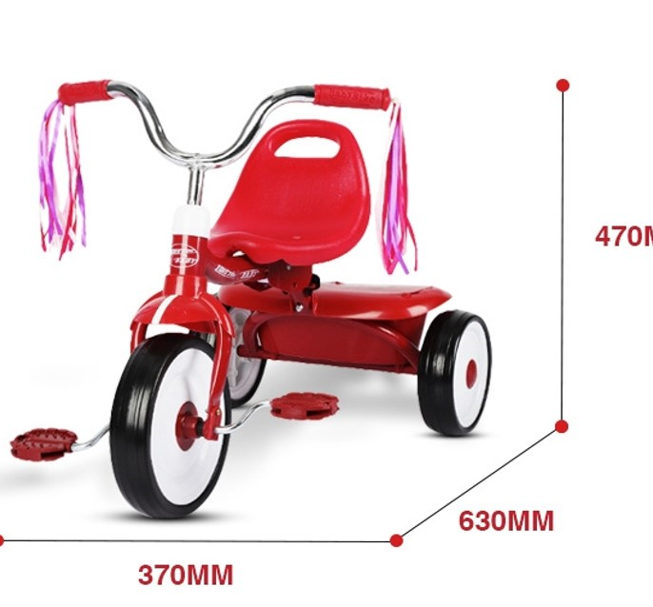
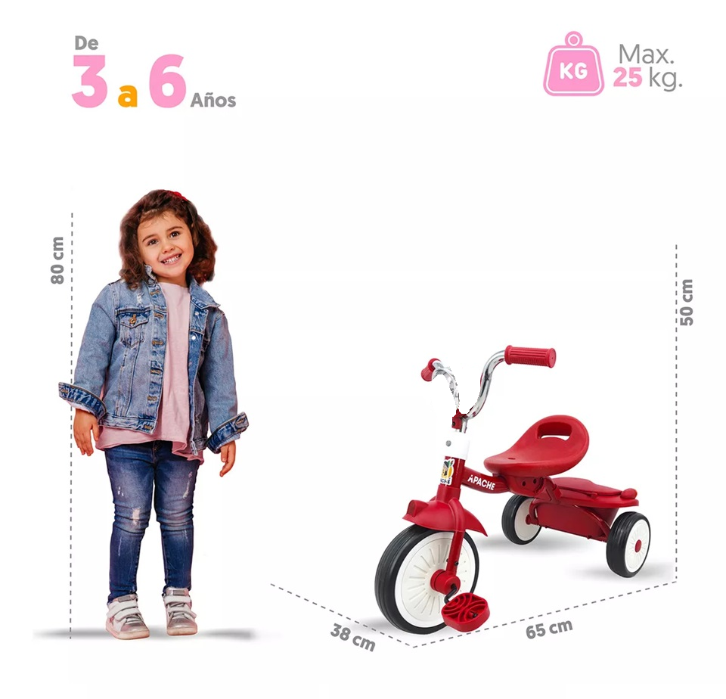

Slide 8
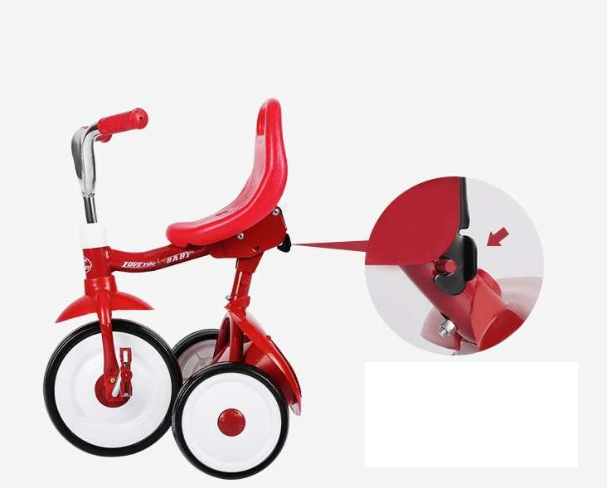
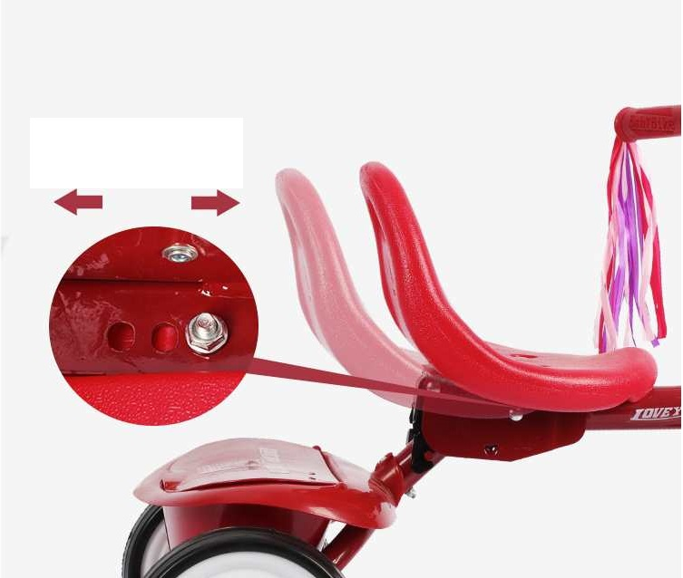
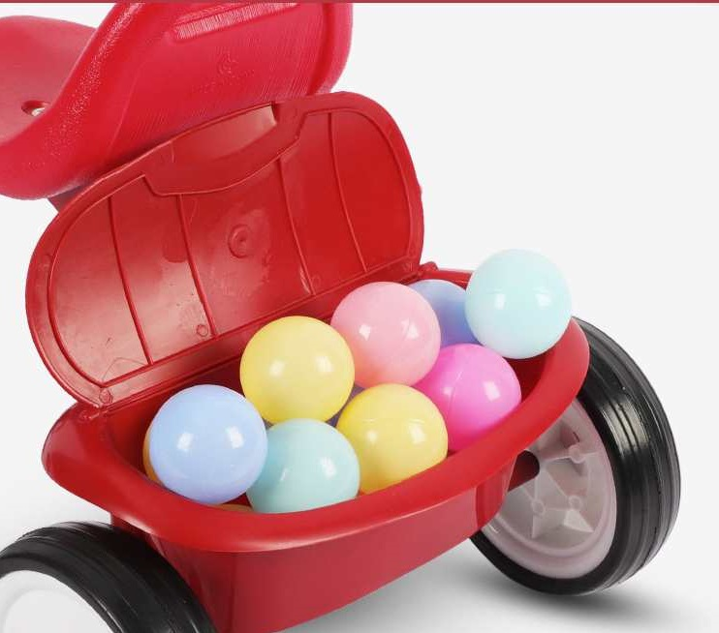
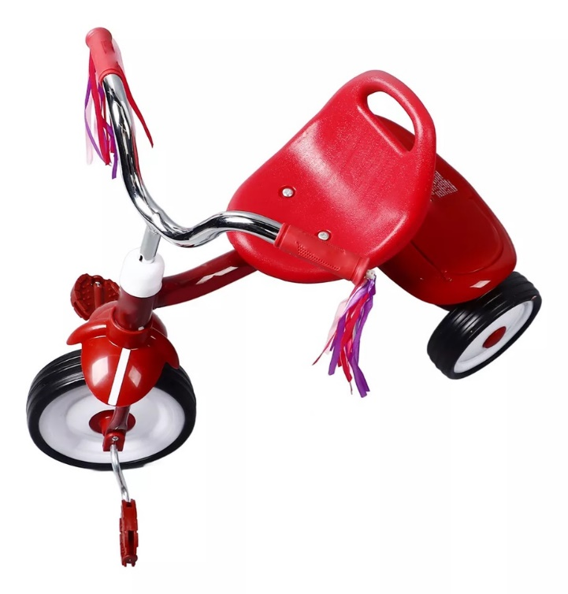
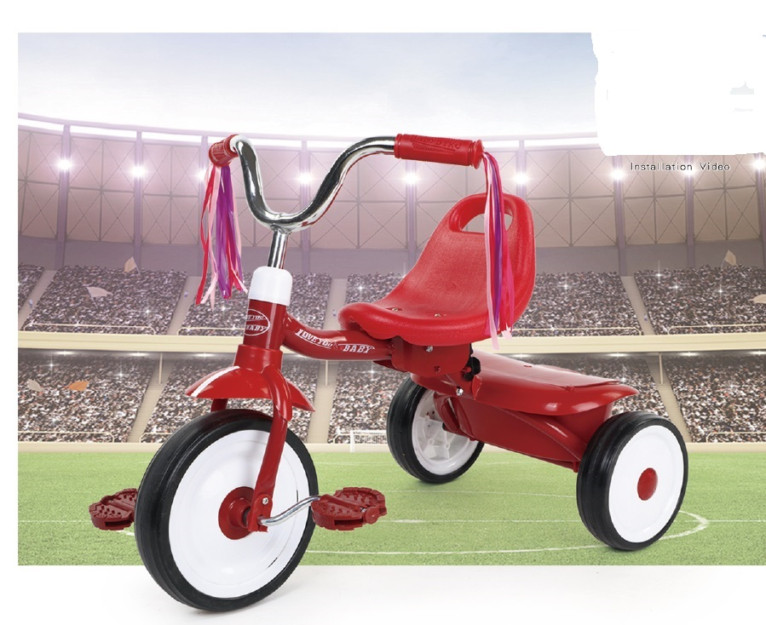
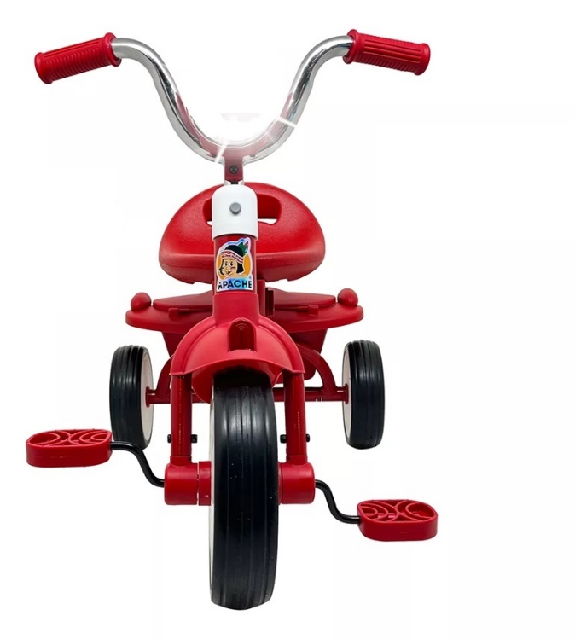

Slide 10
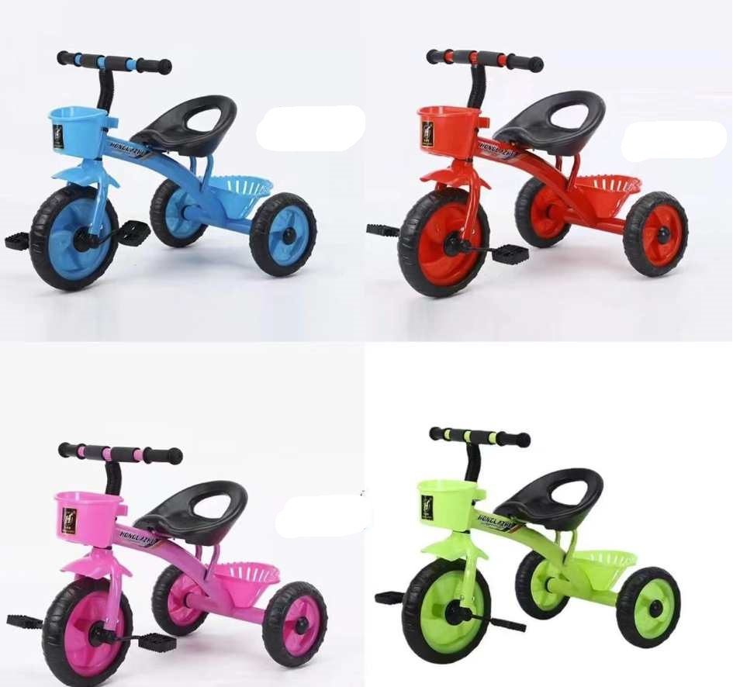
TRICICLO INFANTIL CON PEDALES Y BAUL CON PARA JUGUETES
EL MEJOR REGALO q uno puede imaginar. Ayuda a desarrollar las habilidades de dirección y coordinación de los niños a una edad temprana. Permite a sus hijos disfrutar de la conducción y ganar confianza, así como desarrollar la fuerza muscular.
- Cuenta con un marco de acero duradero y un asiento ergonómico para un viaje seguro y confortable. - Incluye un cesto pequeño en la parte frontal y uno de mayor tamaño en la parte trasera para transportar juguetes u objetos. -Asiento cómodo diseño en forma de U, anatomía de conveniente y bebé para llevar, transpirabilidad y comodidad. - Seguridad bien considerada: Tiene llantas ligeras de platico que hacen de limitador de dirección y evita giros bruscos. La rueda delantera más grande proporciona control. Diametro llanta delantera 20 cm, traseras 15.5 cm. Características: -Edad recomendada a partir de 2 años a 6 años. -Soporta 25 kg. -Altura aproximada piso al asiento 28 cm. -Medidas ensamblado: Alto 44 cm, Ancho 35 cm, Largo 62 cm. -Mango texturizado: el agarre se sentirá más cómodo. -Llanta antideslizante resistente al desgaste. -Estructura del triángulo: la estructura del triángulo seguro, estabilidad, dureza, alta durabilidad y bebé en la etapa de aprendizaje sin deformar la rueda auxiliar para evitar que se caiga. -Soporte de acero al carbono: soporte de aluminio, duradero y duradero, absorción de golpes. -Requiere ensamblado. MEDIDAS GENERALES DEL PRODUCTO: - Ancho: 45 cm - Altura: 58 cm - Largo / profundidad: 65 cm - Pedales: 6.5 x 6.5 x 1.5 cm - Altura del asiento al piso: 33 cm - Asiento: 25 x 20 cm

Slide 11
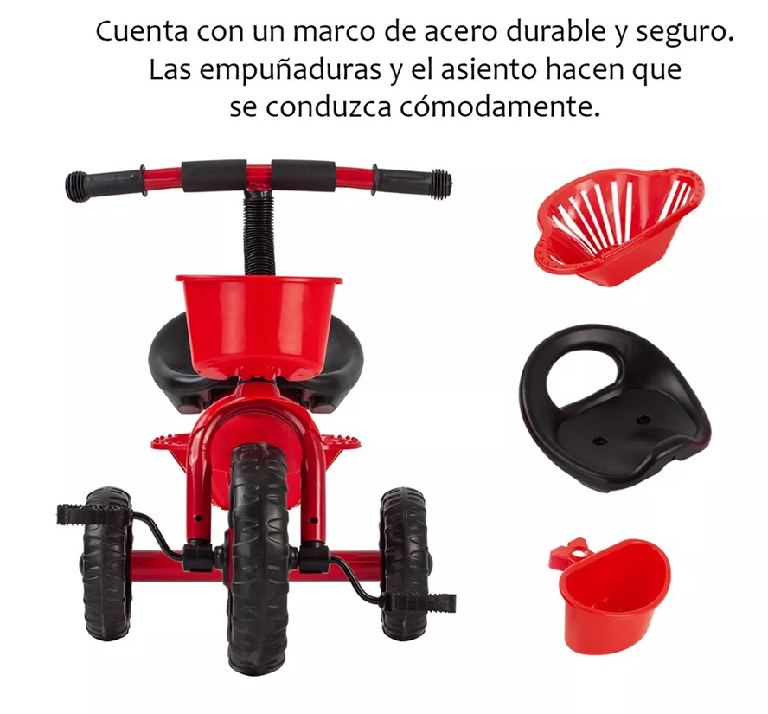
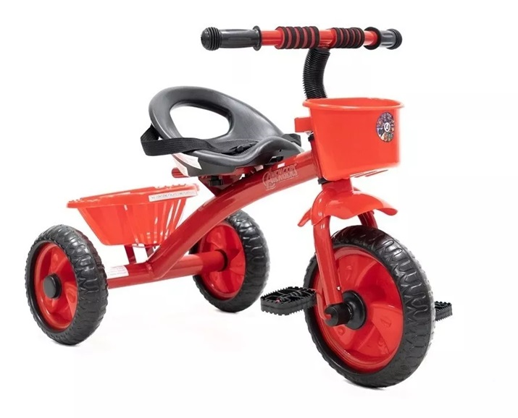
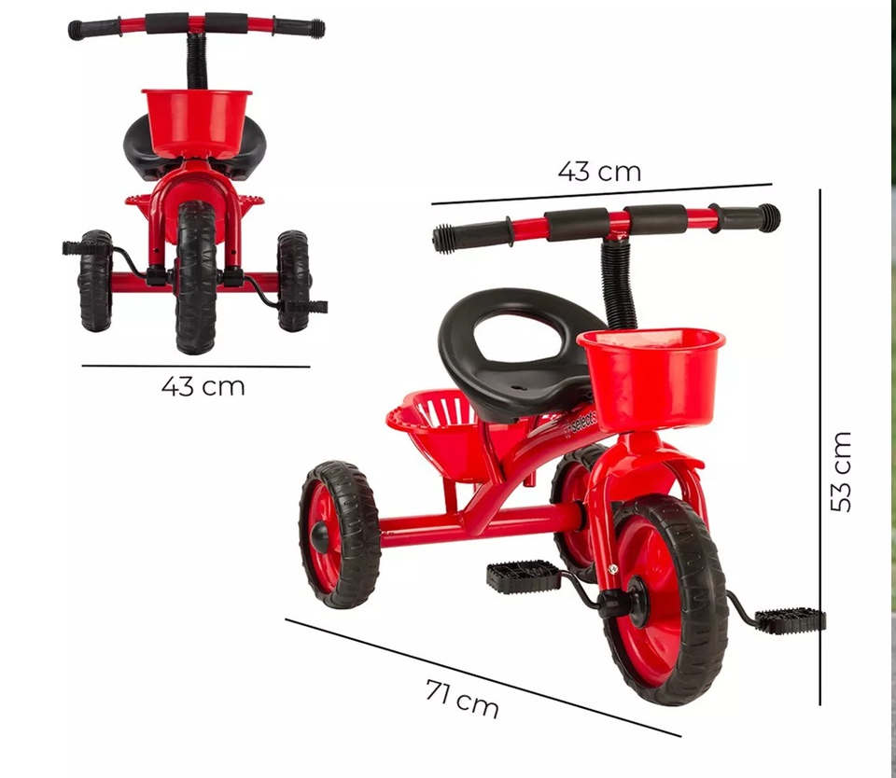

Slide 12
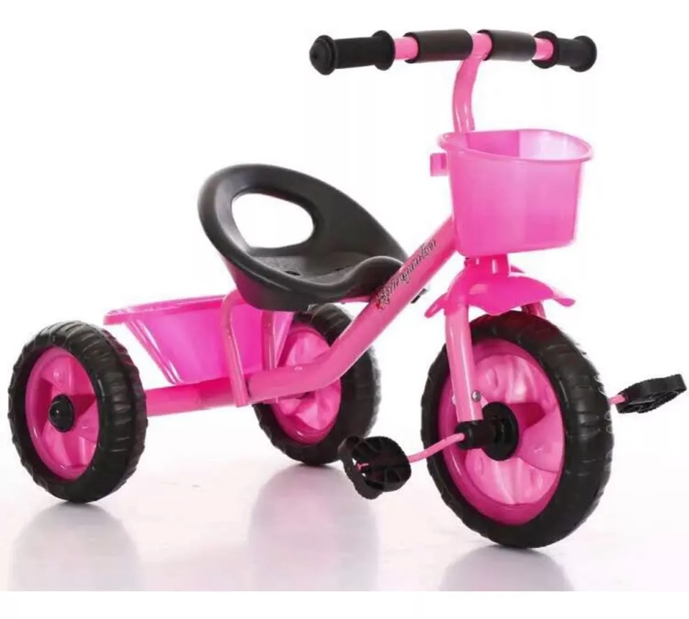
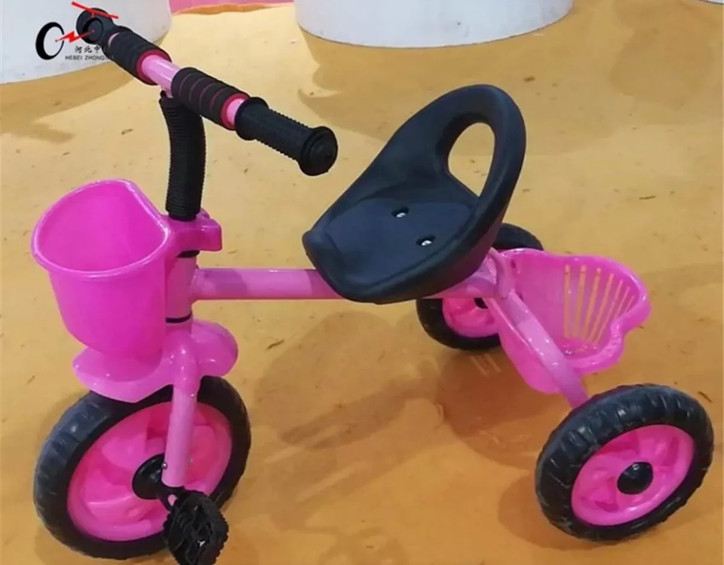

Slide 13
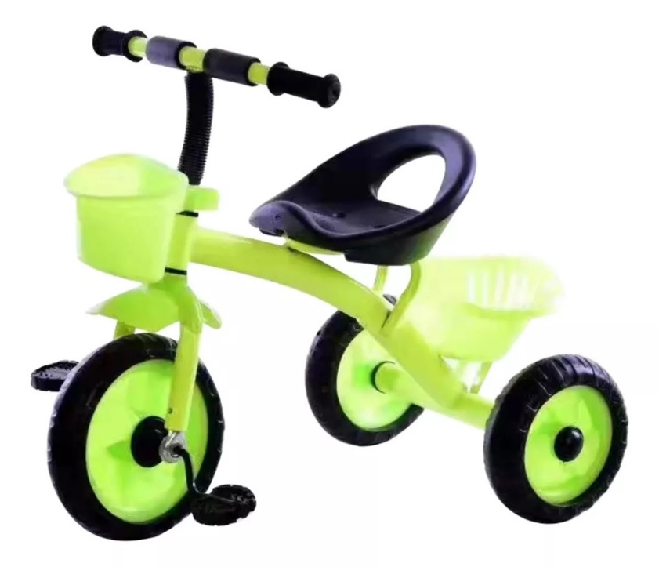
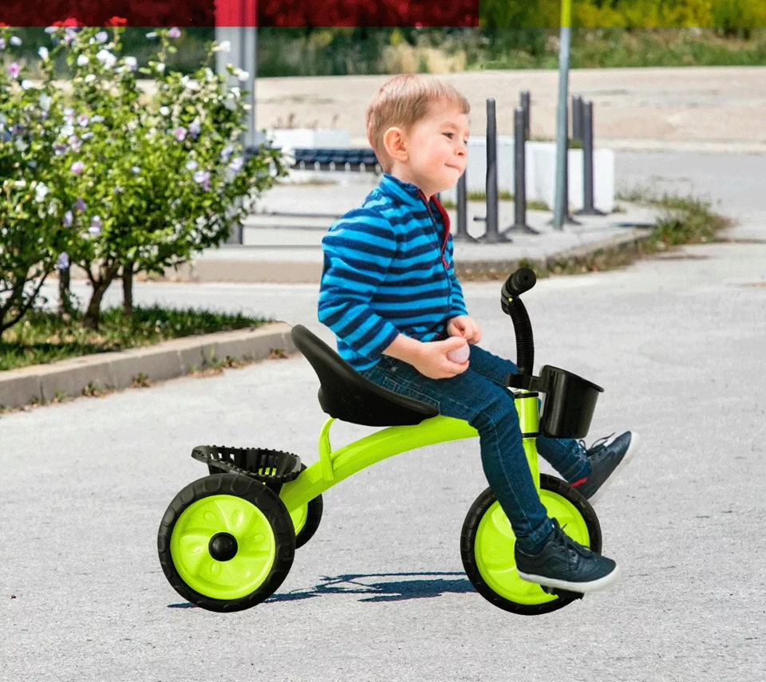
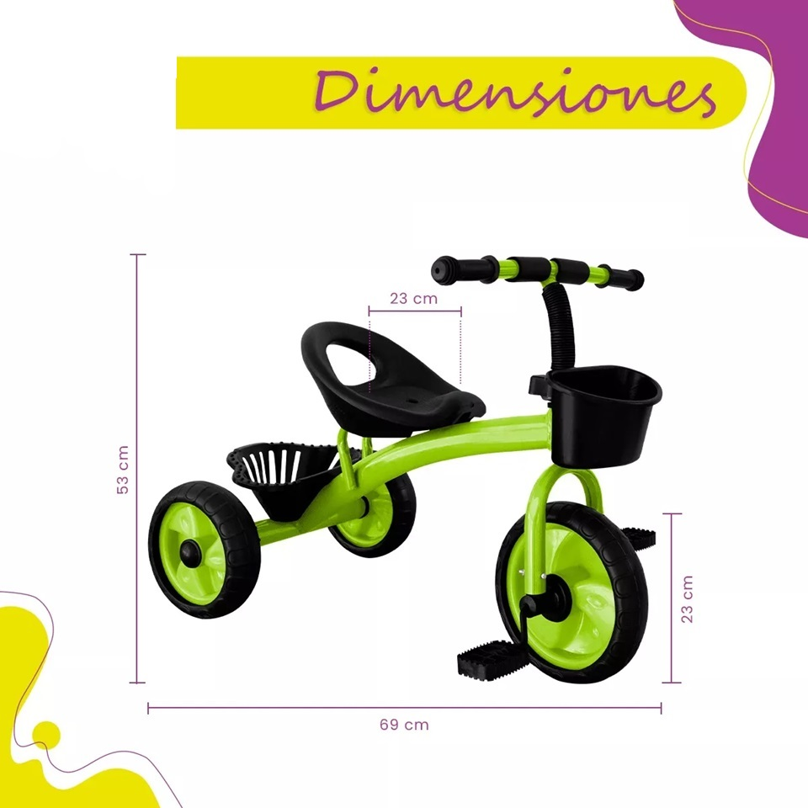

Slide 14
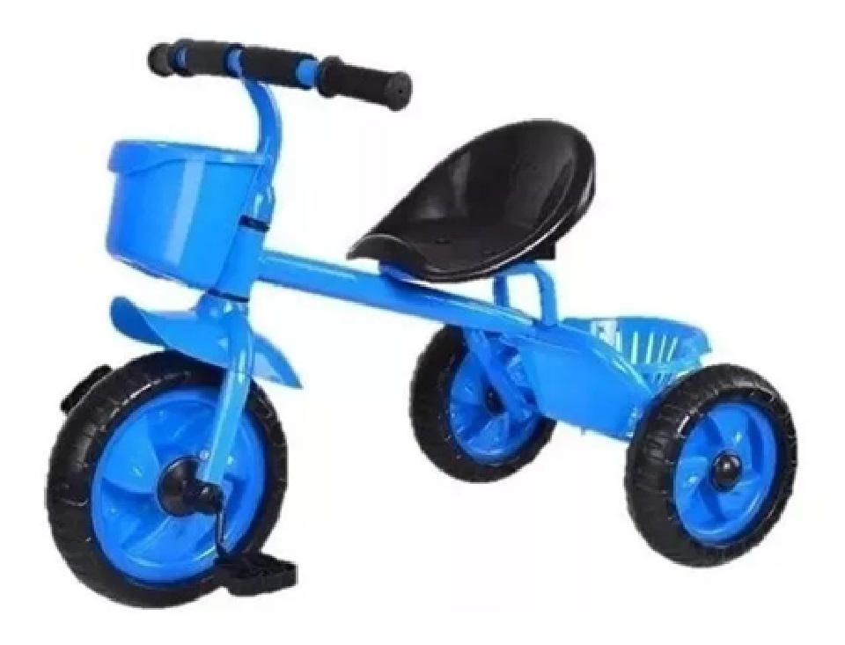
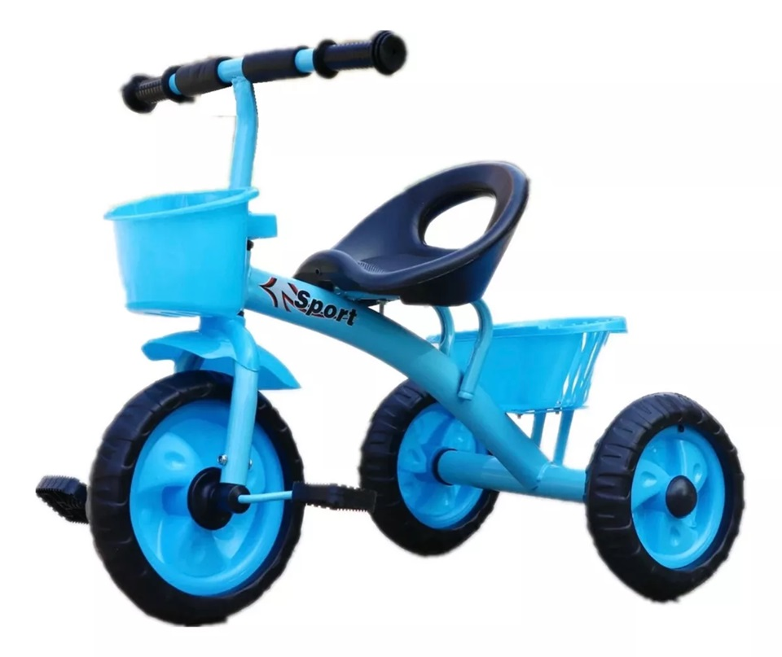

Slide 15
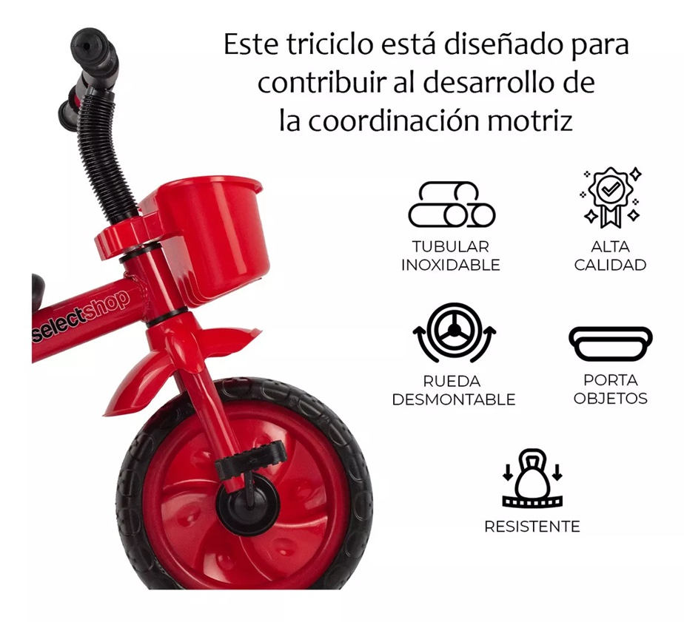
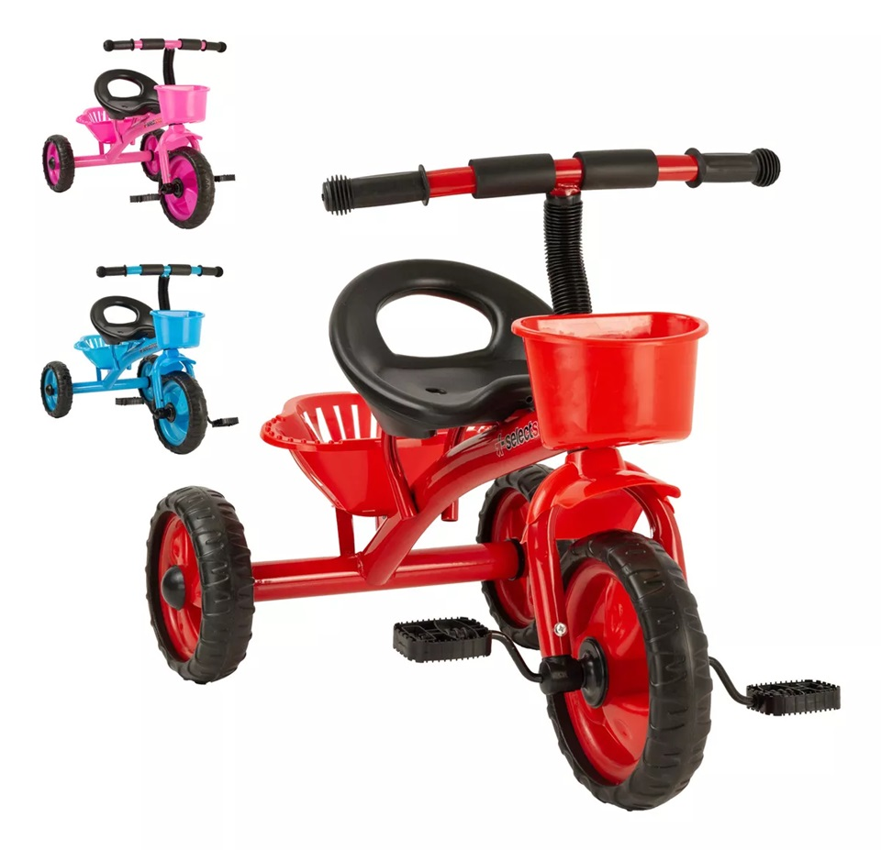
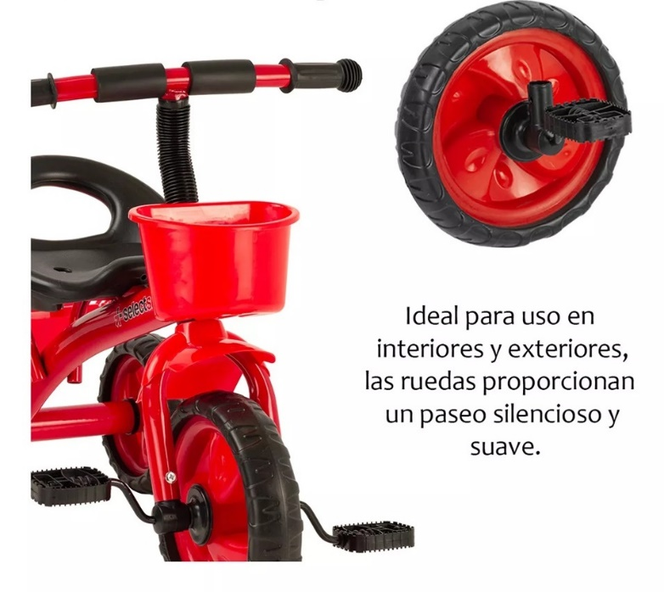
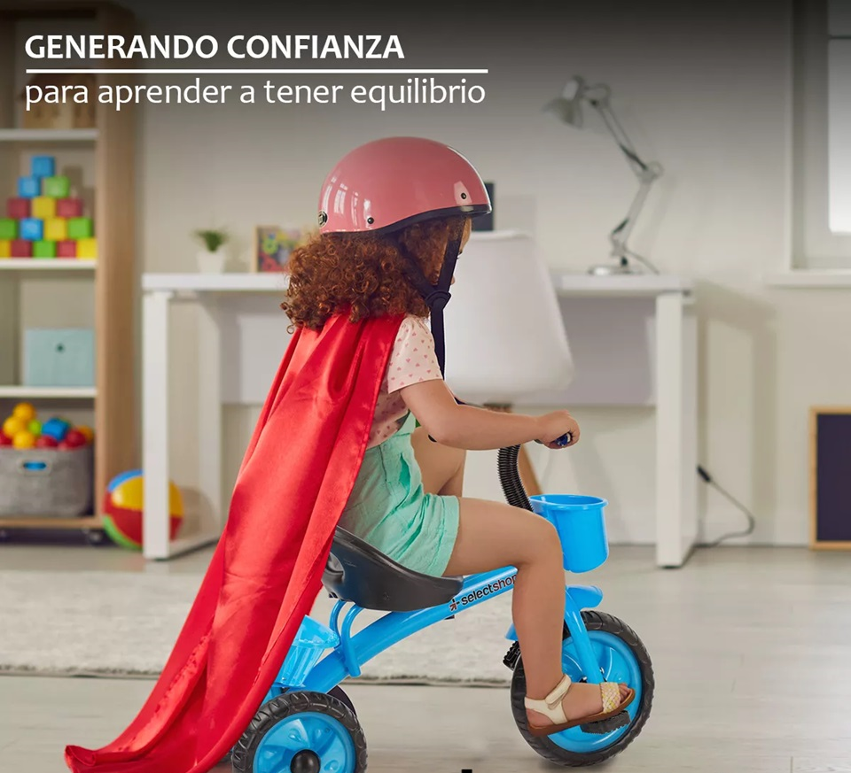

Slide 17
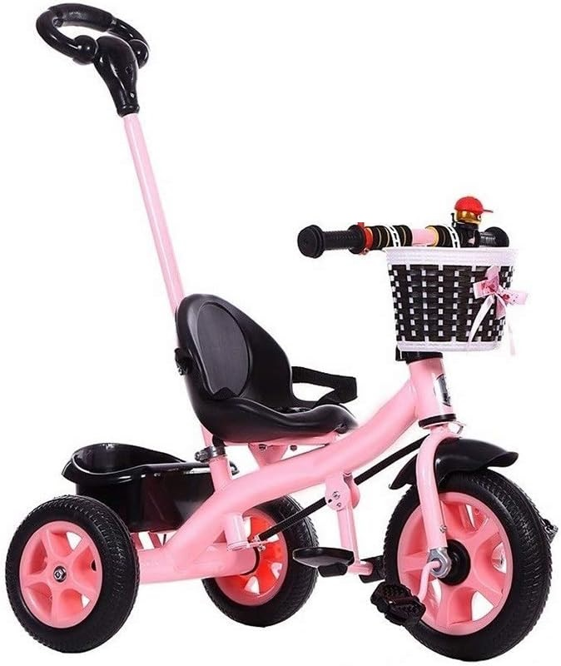
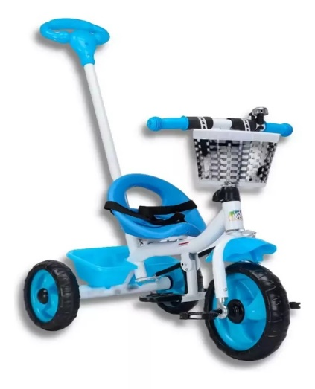
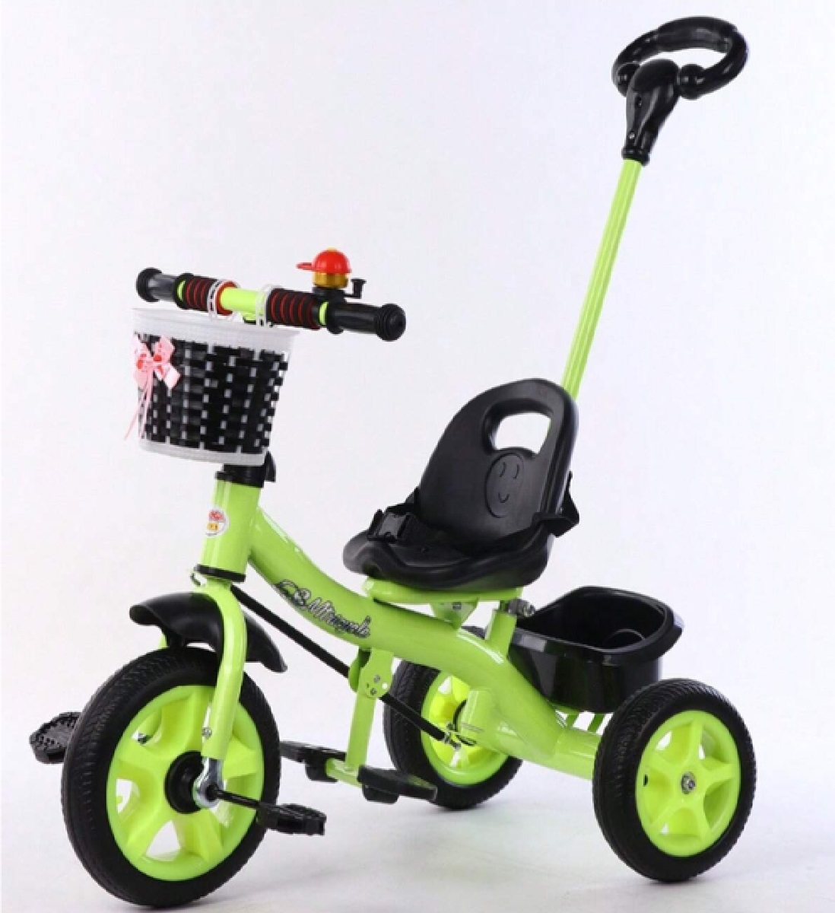
Triciclo Tipo Carreola Plegable Portatil Reclinable 2 En 1
1) Modo de asistencia para padres push carriola: el enlace de la varilla de empuje trasera a la rueda delantera, la dirección está totalmente controlada por los padres.
2) Modo de triciclo de pedal: los pedales en la rueda delantera permiten que su niño pequeño practique pedalear, andar el triciclo de forma independiente.
-Marco de acero de alto carbono de primera calidad con una estructura triangular extremadamente estable y soldadura fina avanzada, puede soportar un peso de 50 kg. -Asiento ajustable. El asiento puede moverse hacia adelante y hacia atrás, de acuerdo con el desarrollo de crecimiento de su hijo. El reposapiés plegable debajo del asiento, es seguro para descansar los pies de los niños en el modo de empuje de los padres. -Rueda de espuma resistente al desgaste Este triciclo para niños pequeños cuenta con ruedas de espuma EVA, lo que le permite empujar a los niños en el paseo marítimo, la carretera de cemento, la carretera asfaltada o la carretera mimada fácilmente. -Diseño cuidadoso Manillar con cubierta de esponja anticolisión, empuñadura antideslizante y pedales. El orificio en el respaldo del asiento, fácil de levantar, también es muy conveniente para transportar, lo que facilita el uso en interiores y exteriores.
-Espacios de almacenamiento. Las cestas de almacenamiento delanteras y traseras pueden almacenar sus pertenencias, como juguetes, refrigerios y artículos esenciales. -Especificaciones:
Tamaño del producto:
70cm x 47cm x 55-85 cm
Peso: 4700 g Edad aplicable: bebé de 1 a 6 años Carga del producto: aproximadamente 50 kg Altura adecuada: 80-120 cm

Slide 18
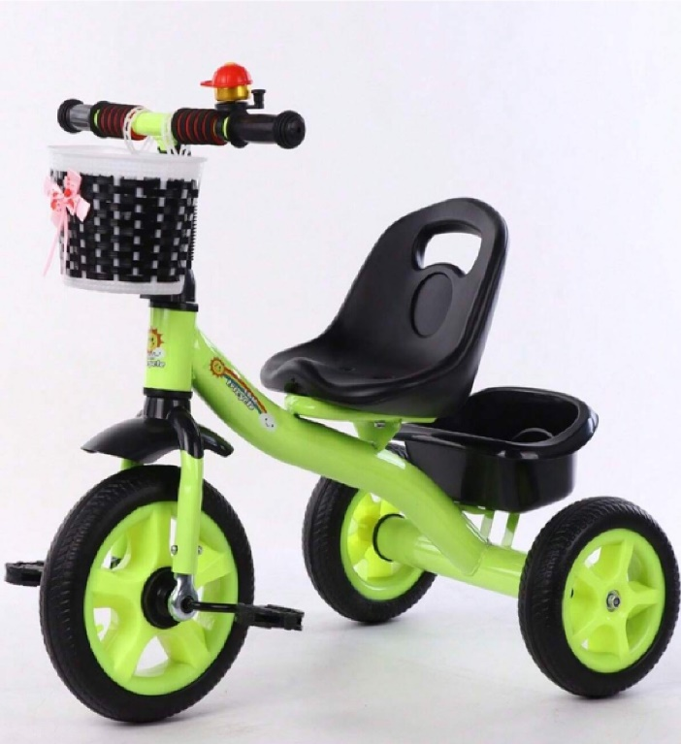
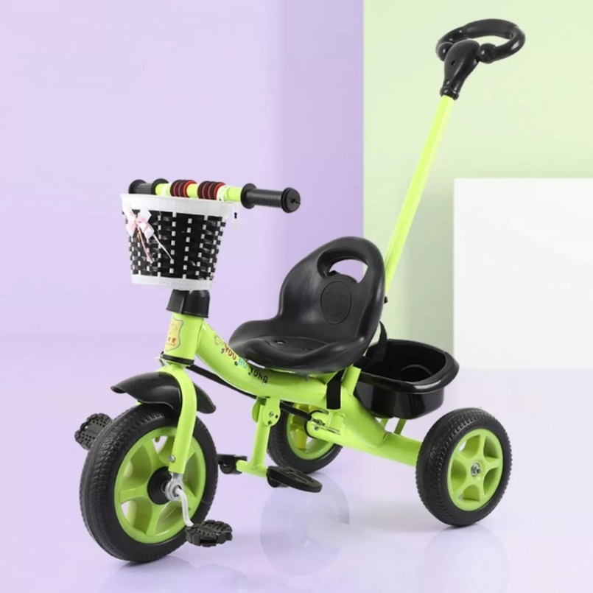

Slide 19
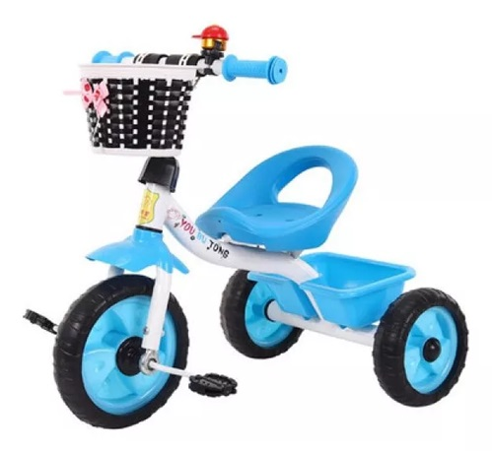
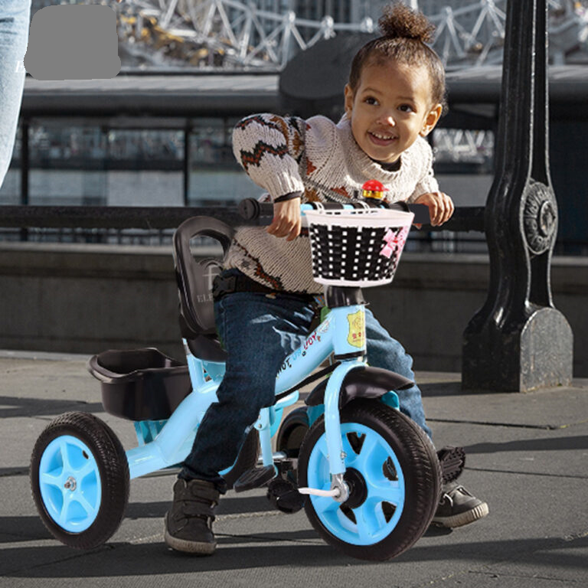
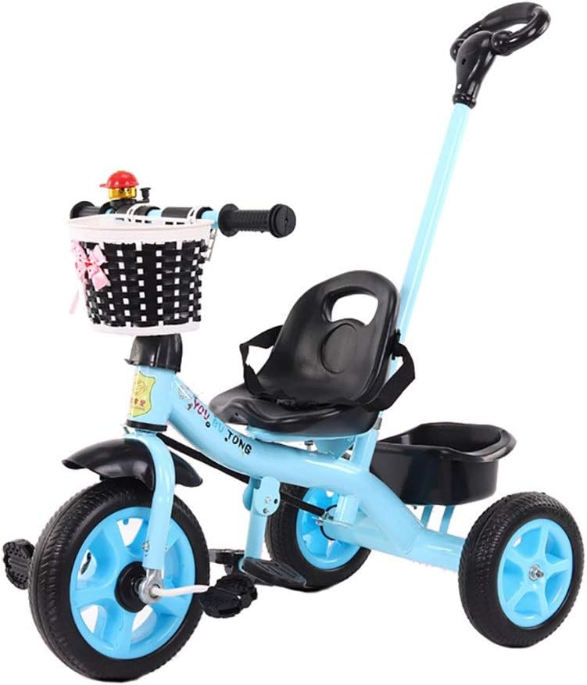
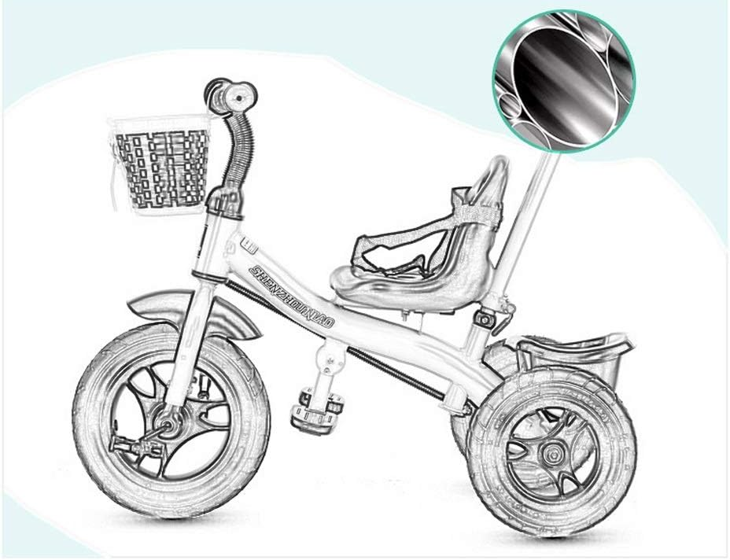

Slide 20
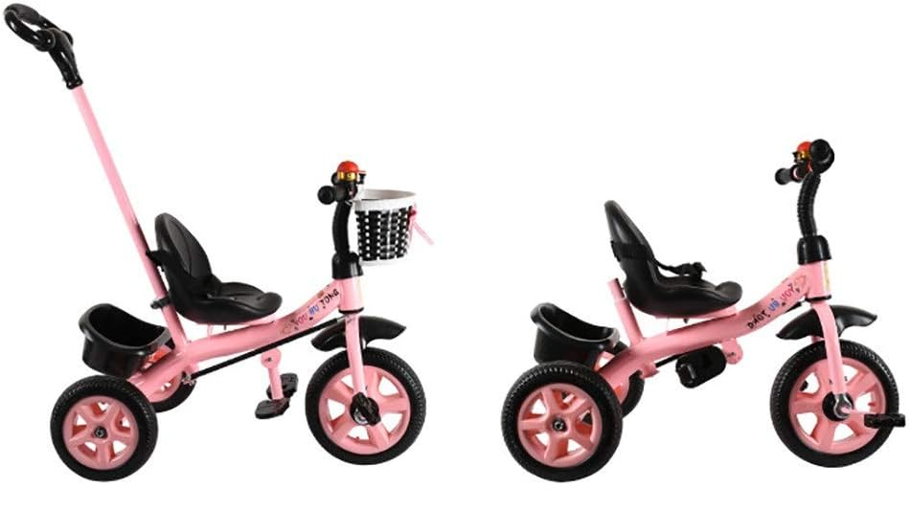
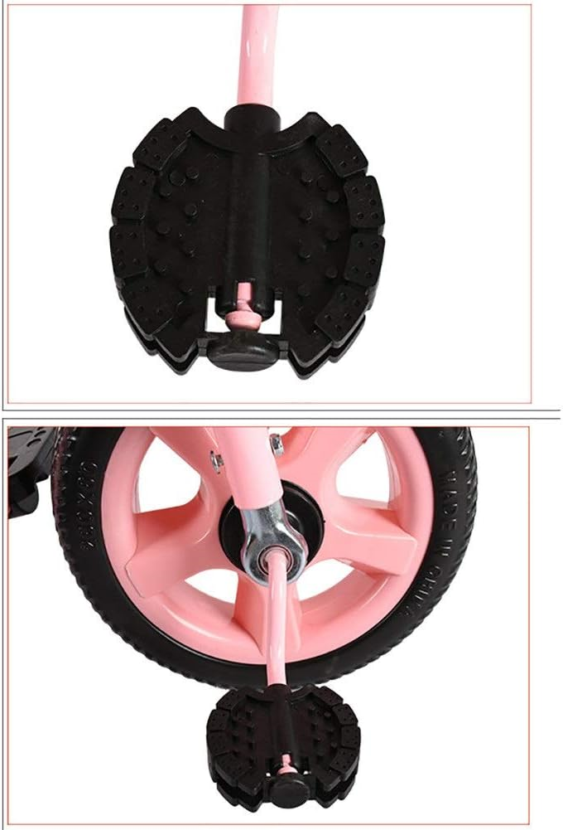
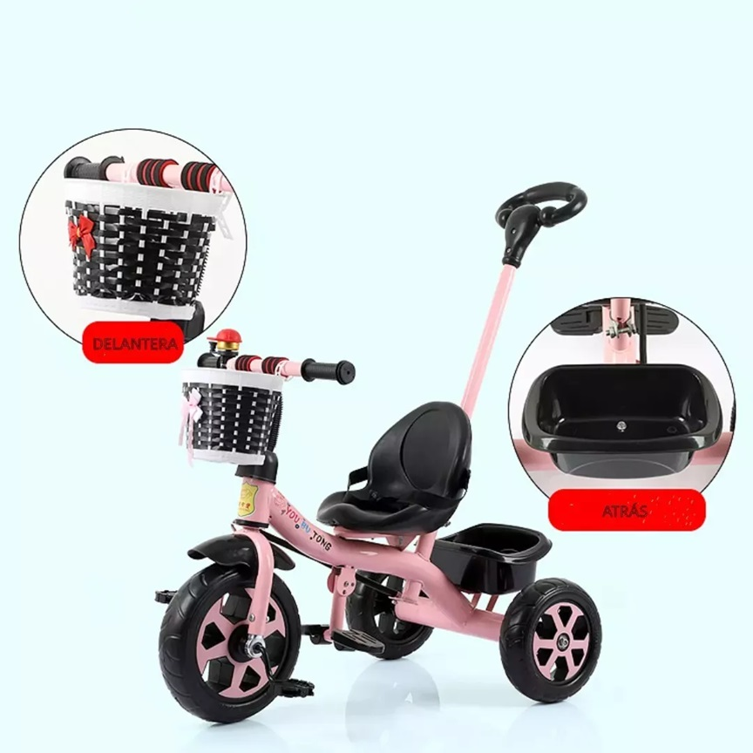
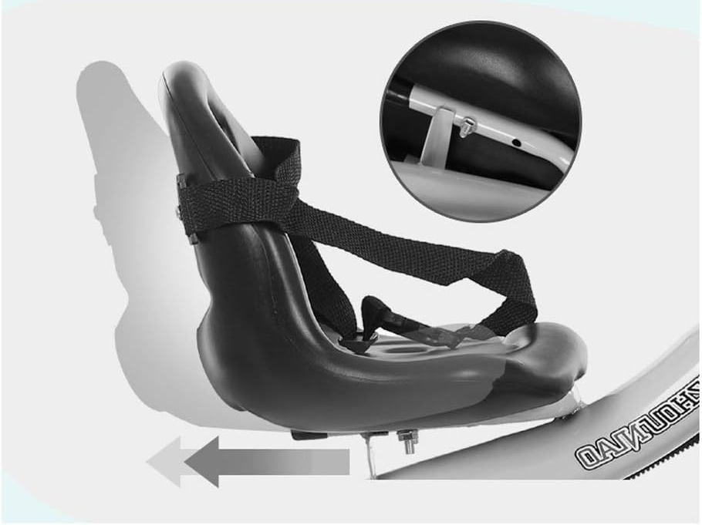
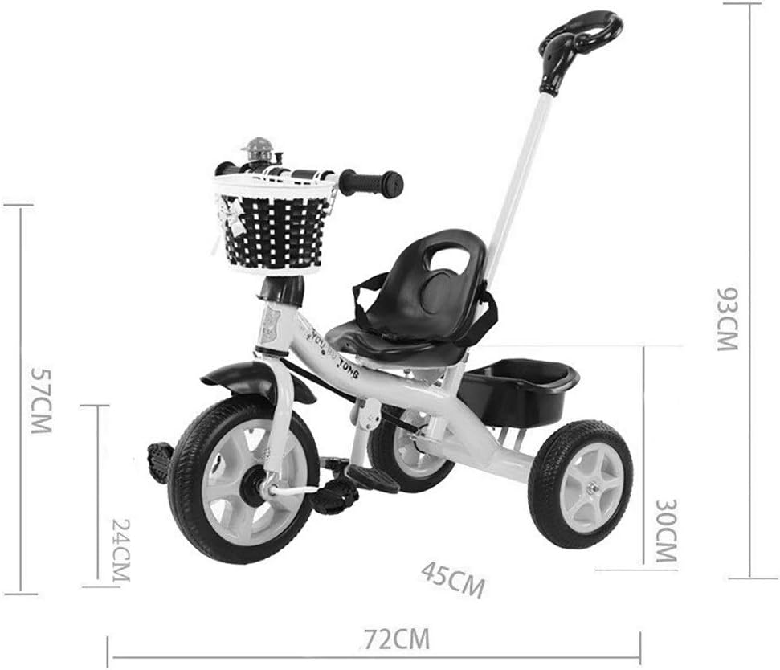

Slide 22
Triciclo De Niño 4 En 1, Bicicleta Infantil Carriola con baston dirigible extraíble y tela sombra protectora
Por que 4 en 1?
Lo llevas como un bebe (el bebe mira hacia adelante)
Lo llevas como un bebe (el bebe mira hacia ti)
El niño pedalea pero tu lo controlas con el baston dirigible
El niño pedalea solo su triciclo
Cochecito de tres ruedas de ensueño , diseñado para bebés y niños de 0 a 6 años.
Combina moda, seguridad y practicidad, y tiene como objetivo crear un momento de viaje cálido y maravilloso para usted y su bebé.
Características principales -Respaldo grande y almohada cómoda: diseño ergonómico, que brinda soporte y protección integrales para el bebé/niño, incluso si viaja durante mucho tiempo, puede permanecer cómodo.
Barandilla de seguridad y almohadilla para las piernas: evita eficazmente que el bebé se caiga accidentalmente,
Reposapiés plegable: De acuerdo con las necesidades de crecimiento del bebé, la posición del reposapiés se puede ajustar de manera flexible para proporcionar el espacio de conducción más adecuado para el bebé.
Frenos dobles de seguridad: se detienen con un paso, lo que garantiza que el cochecito esté estable y no se mueva cuando está estacionado, protegiendo la seguridad del bebé.
Parasol de alta calidad, que bloquea eficazmente el daño de los rayos UV, proporcionando un entorno de conducción fresco y cómodo para el bebé.
Incluye bocina/campanilla Espacio de almacenamiento práctico: En el Marco delantero y en el marco trasero, puede acomodar fácilmente los juguetes, biberones y otras necesidades del bebé.
. Portavasos de agua: diseño considerado, conveniente
Entretenimiento con caja de música:
Caja de música incorporada, reproduce las canciones infantiles favoritas del bebé o música ligera, agrega diversión infinita al viaje del bebé. Tamaño: 80cm x 60cm x 90-100m,

Slide 28
Scooter multifuncional para niños, Triciclo 3 en 1 infantil de alta calidad, confiable, fácil de montar y desmontar sus pedales, para niños de 1-4 años de edad.
1.Utilizamos especialmente una estructura curva de acero al carbono, un diseño sin bordes y ruedas a prueba de explosiones resistentes al desgaste para amortiguar la transmisión de vibraciones y vibraciones, minimizando el riesgo de lesiones durante la conducción, a fin de proteger mejor la seguridad de su bebé. Adopta el soporte triangular del centro de gravedad, que no es fácil de volcar. 2. Diseño cómodo: el sillín de superficie de PU suave y ergonómico proporciona la máxima comodidad de conducción, mientras que el manillar proporciona una rejilla antideslizante, y los cojinetes lisos en las ruedas traseras reducen la resistencia mientras conduce, lo que le da a su bebé un paseo cómodo. 3. Adecuado para niños de diferentes edades: el primer tipo: modo deslizante de tres ruedas sin pedal, adecuado para niños de 1-2 años. El segundo tipo: hay un modo de pedal de tres ruedas, adecuado para bebés de 2 a 4 años. El tercer tipo: modo de bicicleta de equilibrio, adecuado para bebés de 1 año y medio a 4 años. Este es el mejor regalo para tu bebé. Acompaña el crecimiento saludable de tu bebé. Parámetros del producto: Tamaño del producto: 64 * 50 cm Altura del carro de equilibrio: 500 mm Tamaño de la rueda delantera: 220 mm Tamaño de la rueda trasera: 140 mm Altura del cojín: 335 mm Longitud del cuerpo: 640 mm Edad recomendado: 2-4 años Altura recomendado: 75-105 cm Carga: 30 kg Material: Marco de acero de alto carbono y rueda Eva Color del producto: amarillo, rojo, blanco Embalaje del producto: Caja

Slide 34
Cortadora manual de azulejos, cerámicos, vitrificados y porcelánicos de hasta 1200 mm
Corte suave: la rueda de corte de aleación súper dura garantiza cortes suaves, precisos y limpios.
Ancho de corte de 35 a 1200 mm, grosor máximo de corte: 6 a 16 mm. El cabezal deslizante mejorado garantiza un corte más suave. Alta precisión: la función de posicionamiento infrarrojo láser recientemente mejorada puede mejorar de manera efectiva la precisión de este cortador de baldosas de porcelana. Y las reglas pueden hacer cortes rápidos en diferentes tamaños de forma continua. El cabezal deslizante de diseño patentado proporciona un corte preciso sin sacudidas. Construcción resistente: el marco de las herramientas manuales para cortar baldosas está hecho de aluminio de alto apalancamiento, compacto, fuerte y resistente. El riel sólido hace que el trabajo de corte sea más preciso y adecuado para un uso a largo plazo. Diseño fácil de usar: el mango de goma antideslizante es ergonómico y más cómodo de usar, lo que proporciona una mejor experiencia de uso. El asa de elevación ayuda a mover el asa para que coincida con el rodillo móvil, fácil de transportar. Aplicaciones versátiles: la cortadora de baldosas de porcelana es ideal para cortar todo tipo de baldosas, incluidas cerámicas, baldosas de porcelana, baldosas de piso normales y baldosas pulidas. Ampliamente utilizada en múltiples talleres y sitios industriales. Especificaciones Material: Aluminio Ancho de corte máximo: 47" / 1200 mm Ancho de corte mínimo: 1,38" / 35 mm Espesor de corte máximo: 0,24"-0,59" / 6-16 mm

Slide 37
Cortadora manual de azulejos, cerámicos, vitrificados y porcelánicos de hasta 1200 mm
-Cabezal de aleación con sistema de rodamientos para un movimiento extremadamente suave que resulta en cortes exactos y precisos
-Alta fuerza de rotura Guía de acero inoxidable de 20 mm de espesor
-Mango ergonómico y ruedas para fácil transporte Incluye rodel de ø 22 mm y tope lateral para cortes repetitivos y cortes de 45°.
-Rodeles adicionales fácilmente disponibles 1
Sistema de rodamientos lisos
Corte exacto y preciso
Alta fuerza de rotura
Guía SS de 20 espesores
Mango ergonómico
Ruedas para transporte

